Slide 1

Liquid Warping GAN
About the introduction of the summer assessmet
2000301708 蔡响

Slide 2

1 .项目执行
Project implementation
2 .技术路线及实现方案
Technical route and implementation plan
3 .算法优点与展望
Algorithm advantages and disadvantages
4 .指标达成与结果展示
Achieving target sample and result display

Slide 3

PART 01
项目执行
Project implementation

Slide 4









执行过程
Execution process
模型载入
被模仿的视频
图像视频前处理
模型推理
图像后处理
模仿的动作视频
待模仿的图像
前端输入
后端处理
前端后端交互

Slide 5
PART 02
技术路线及实现方案
Technical route and implementation plan

Slide 6
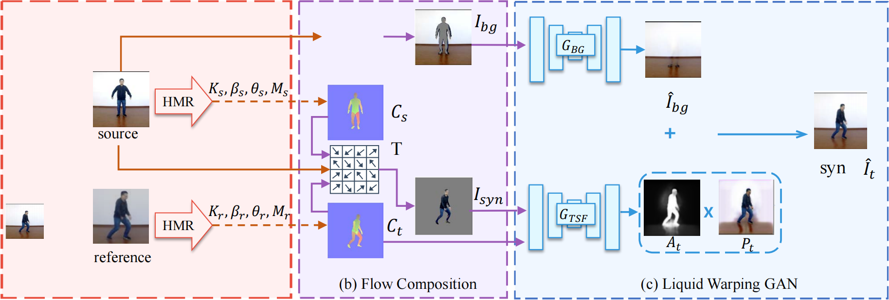
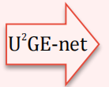




总体架构
Overall architecture
U²GE-net
[1] Liquid Warp GAN:Liu W , Piao Z , Min J , et al. Liquid Warping GAN: A Unified Framework for Human Motion Imitation, Appearance Transfer and Novel View Synthesis[C]// 2019 IEEE/CVF International Conference on Computer Vision (ICCV). IEEE, 2019.
Notes:
分为三个阶段 待模仿的图片
不同的是被模仿的视频会通过U2GE-net进行一个前处理

Slide 7
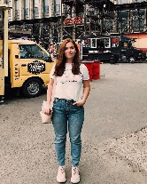
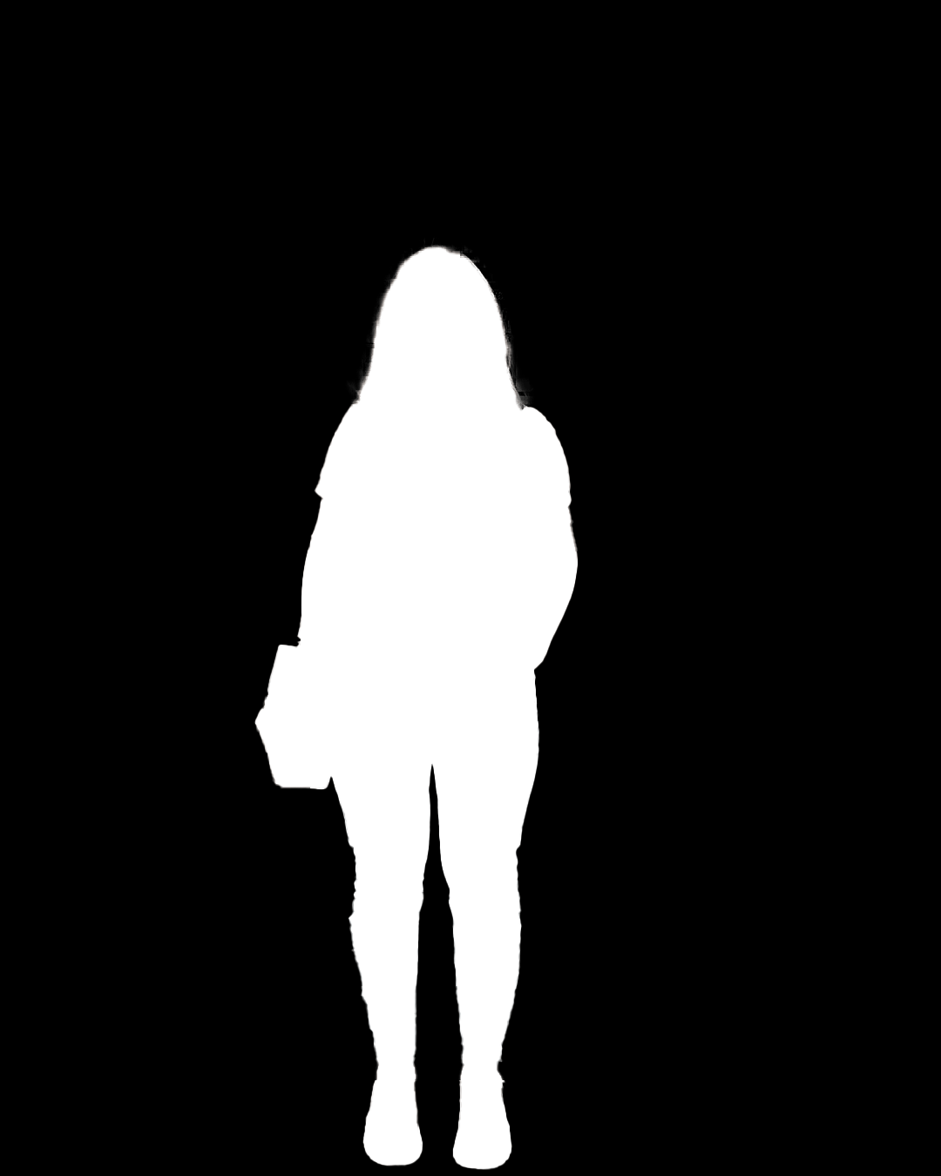
U²GE-net
The introduce of U²GE-net
在pyqt制作的界面中调用生c++的动态库，由前端界面提供图片输入，调用动态库进行推理。
U²-net架构
U2GE-net改自U2-net，在其中添加了门控注意力，IoU loss以及边缘loss。青出于蓝而胜于蓝，在保持推理速度快，模型只有7MB的轻量级网络下，依旧可以达到优秀的效果。
[1] U²net:Qin X , Zhang Z , Huang C , et al. U2-Net: Going deeper with nested U-structure for salient object detection[J]. Pattern Recognition, 2020, 106:107404.
Notes:
U2GE-net 是以前团队基于u2net的改进网络
舍弃了backbone

Slide 8
总体架构
Overall architecture
U²GE-net
[1] Liquid Warp GAN:Liu W , Piao Z , Min J , et al. Liquid Warping GAN: A Unified Framework for Human Motion Imitation, Appearance Transfer and Novel View Synthesis[C]// 2019 IEEE/CVF International Conference on Computer Vision (ICCV). IEEE, 2019.

Slide 9
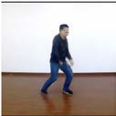
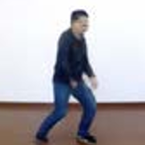
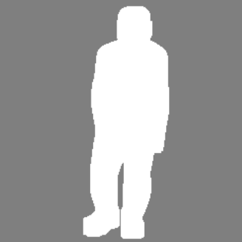
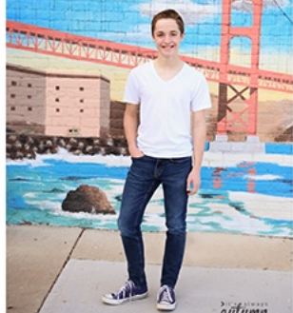
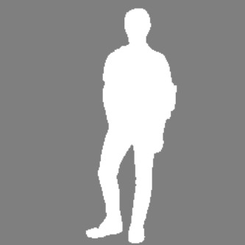
U²GE-net
基于HMR
U²GE-net
Notes:
用U2GE-net处理被模仿的图片，增强人像的图像占比，可以使HMR得到更多3D人体姿态参数 使用U2GE-net处理代模仿图像，可以获得含有更少空洞的mask，更有利于背景图像的恢复。

Slide 10
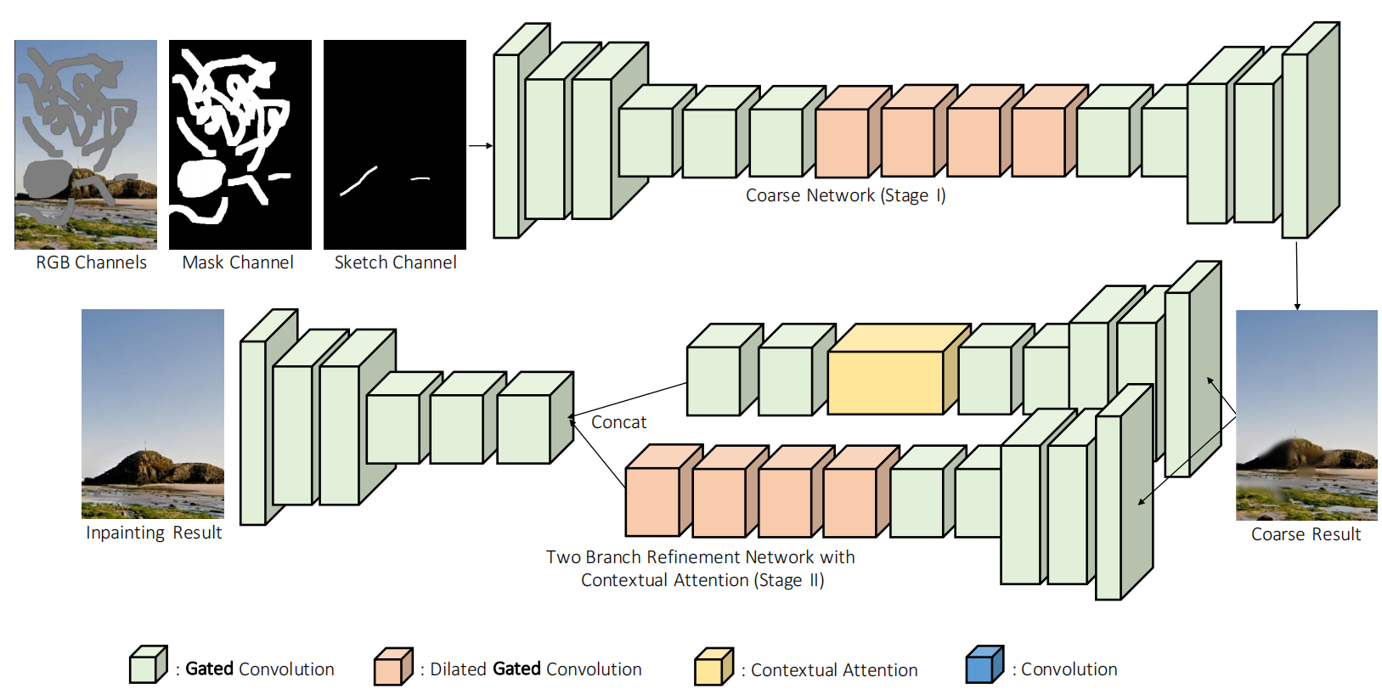

InpaintSAnet
The overall architecture of the InpaintSAnet
InpaintSAnet结构图
[1]InpaintSAnet改自DeepFillv2
[2]DeepFillv2： Yu J , Lin Z , Yang J , et al. Free-Form Image Inpainting With Gated Convolution[C]// 2019 IEEE/CVF International Conference on Computer Vision (ICCV). IEEE, 2019.
Notes:
将含有RGB Mask ，Sketch共5个通道输入网络，网络分为两个阶段，一个是粗恢复阶段，另一个是精恢复阶段。

Slide 11
Gated convolution
The overall architecture of the Gated convolution
Output
Conv
LeakyReLU
RGB feature
Input
Conv
GCT
Sigmoid
mask feature
mask feature
Notes:
我们将mask feature 经过Conv卷积，Sigmoid 再与LeakyReLU激活后的RGB feature 相乘，得到最终output
与激活后的RGB特征图相乘

Slide 12
Gated Channel Transformation
The overall architecture of the Gated Channel Transformation
l₁-norm
X : C×H×W
×α
+βc
_{|xc||1}
_{Sc}
×
+1
×
_{s1}
_{Xc: C×H×W}
tanh函数
_{全局上下文嵌入}
_{Global Context Embedding}
×β
_{s2}
÷
…
_{S}
_{门适应}
_{Gating Adaptation}
_{sc-1}
_{sc}
_{通道规范化}
_{Channel Normalization}
GCT可以提取所需要的mask信息，准确高效地对上下文信息建模，显著提高泛化能力，提高识别图像浅层的细节的能力。
我们把它放在每个Conv层之前以达到最优的效果。
[1] Yang Z , Zhu L , Wu Y , et al. Gated Channel Transformation for Visual Recognition[C]// 2020 IEEE/CVF Conference on Computer Vision and Pattern Recognition (CVPR). 0.
Notes:
大感受野有助于避免局部混淆，提取全局信息 规范化可以通过少量计算资源构建神经元间的竞争关系.
引入门线机制，GCT可以有助于促进神经元的竞争or协同关系

Slide 13
InpaintSAnet
The overall architecture of the InpaintSAnet

Slide 14
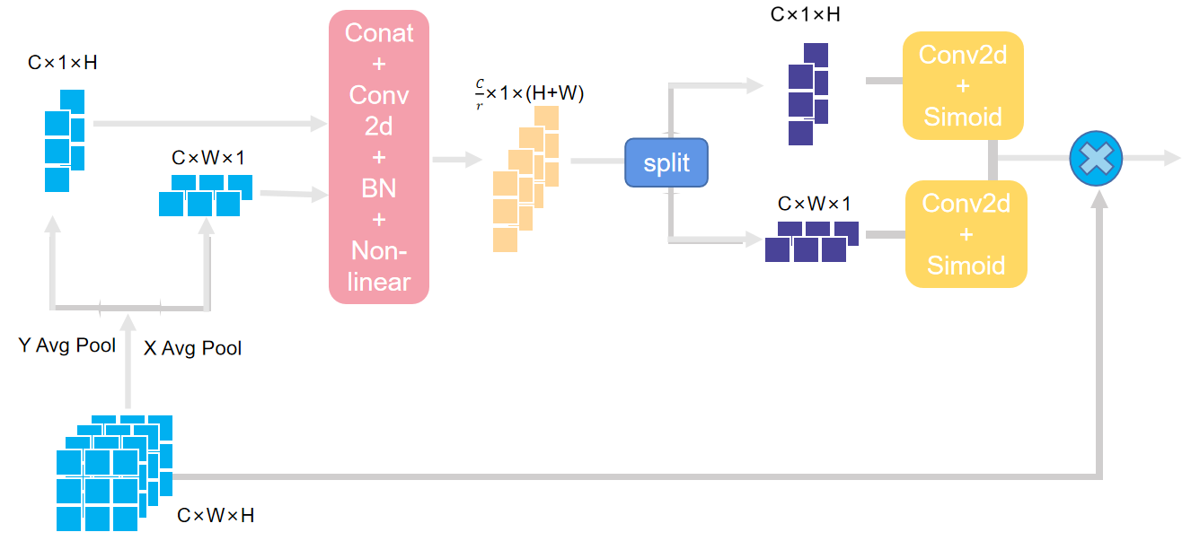
Contextual Attention
The overall architecture of the contextual attention
self-attention
feature maps
SoftMax
C×W×H
内容-位置交互
内容-内容交互
Query
Key
Value
[1]Attention Is All You Need[J]. arXiv, 2017.

Slide 15

Coordinate Attention
The overall architecture of the coordinate attention
Concat+
Conv2d
+
BN
+
Non-linear
C×1×H
Conv2d
+
Simoid
C×1×(H+W)
C×W×1
split
C×W×1
Conv2d
+
Simoid
C×W×H
避免2D全局池化引入导致位置信息损失，分解通道注意为两个并行的1D特征编码，来高效地整合空间坐标信息。
Y Avg Pool
X Avg Pool
C×W×H
[1]Coordinate Attention: Hou Q , Zhou D , Feng J . Coordinate Attention for Efficient Mobile Network Design[J]. 2021.
Notes:
装置后concat

Slide 16
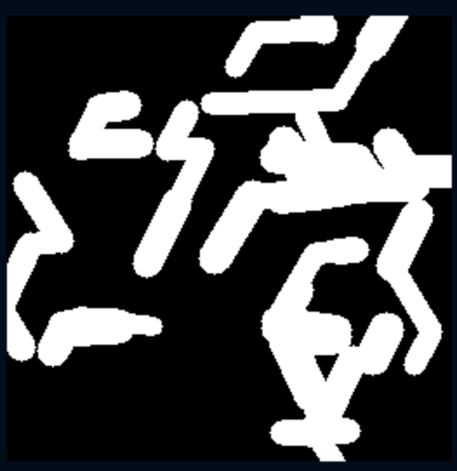
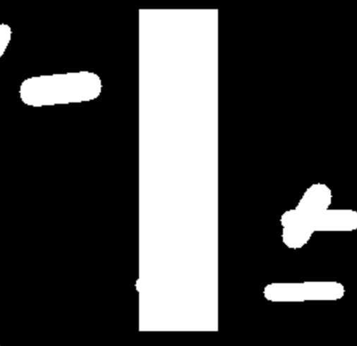
Gauss random mask
The strategy of the gauss random mask
Random
Gauss random
人物多位于图像中间，所以输入的背景多需要恢复中间的图像。基于任务的驱动型，故此特定性地修改图像恢复网络的随机mask生成策略。采用正态分布的方式，制定出长条状的随机mask策略。
为提高网络的鲁棒性，概率性地在全局生成随机噪声mask。

Slide 17

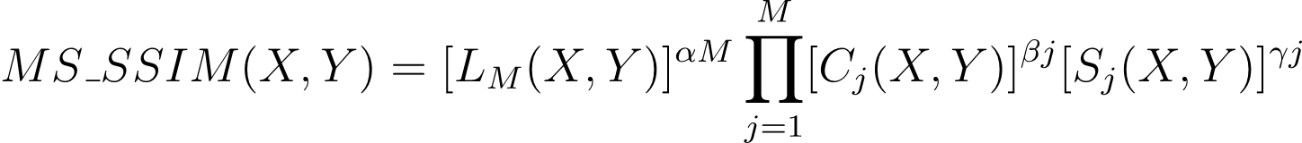
MS_SSIM损失
实验得出β¹=γ¹=0.0448，β²=γ²=0.2856，β³=γ³=0.3001，β⁴=γ⁴=0.2363，β⁵=γ⁵=0.1333 该方法相比于SSIM，更加贴近人类主观质量评价方法的结果
The loss of MS_SSIM
…
Predict
Conv_{L}+2
Conv_{L}+2
C₁(x,y)
S₁(x,y)
C₂(x,y)
S₂(x,y)
MS_SSIM
C_{M}(x,y)
S_{M}(x,y)
L_{M}(x,y)
…
Label
Conv_{L}+2
Conv_{L}+2
[1] MS_SSIM：Z. Wang, E. P. Simoncelli and A. C. Bovik, "Multiscale structural similarity for image quality assessment," The Thrity-Seventh Asilomar Conference on Signals, Systems & Computers, 2003, 2003, pp. 1398-1402 Vol.2, doi: 10.1109/ACSSC.2003.1292216.
Notes:
为了提高恢复的真实性
L 亮度对比因子
C 对比度因子
S 结构相似度

Slide 18
PART 03
算法优点与展望
Algorithm advantages and disadvantages

Slide 19




算法优点
Algorithm advantages
模仿性强
人物模仿稳定性高
使用显著性检测，网络可以更加轻松的获取人体关键点。在一些大尺度的动作上，比如跳跃，旋转等都可以有较优的表现
基于3D的人体关键点采样，不仅可以表达位置信息，还可以表征人物的个性化姿态，对肢体旋转进行建模。使模仿结果更加逼真，模仿效果更加稳定
背景恢复优秀
适用性广
即使被模仿的对象图片背景复杂，也可以复原较为清楚的背景
可用于动作迁移，新视角生成，风格迁移

Slide 20
展望
Expectation
预测视频更和谐：
最终的迁移视频还存在人物无法自然融入到背景的情况。希望后续引入MS_SSIM等图像结构的损失函数对动作迁移的网络进行优化。
泛化能力较差：
希望在后续的学习以及研究中可以找出解决方案

Slide 21
PART 04
指标与效果展示
Achieving target sample and result display

Slide 22
指标
Target
模型 | SMD2 | MS_SSIM
Baseline | 16.195 | 0.6865
OURs | 17.168 | 0.7241
Notes:
灰度方差乘积SMD2用于评价图像的清晰度，值越大，代表越清晰

Slide 23
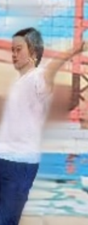
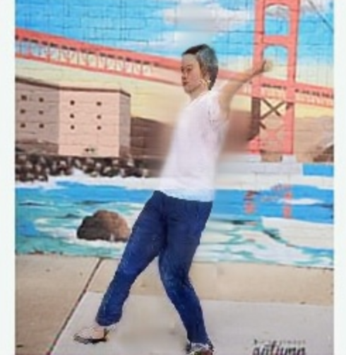
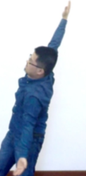
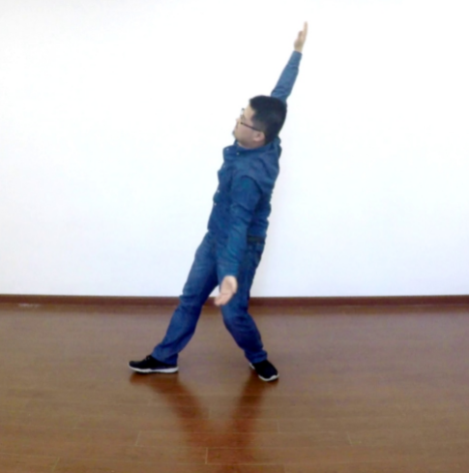
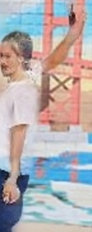
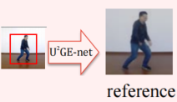
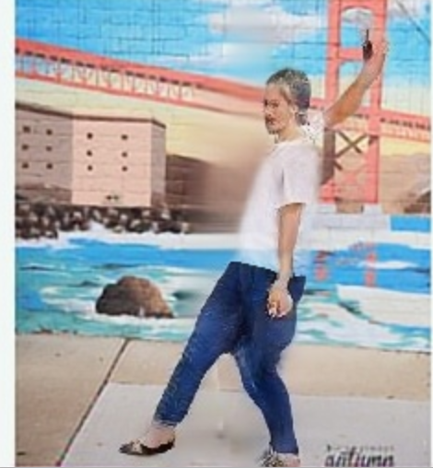
效果展示
1
Results show
1
仅在输入前通过U2GE-net处理的效果对比

Slide 24
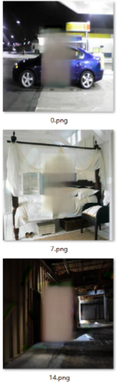
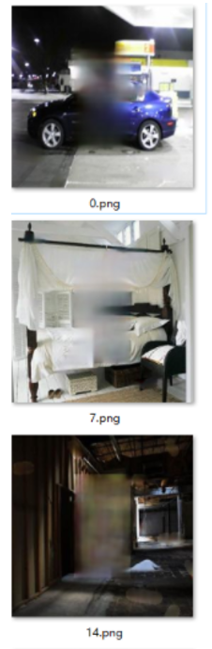
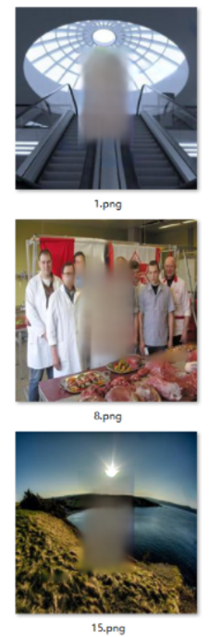
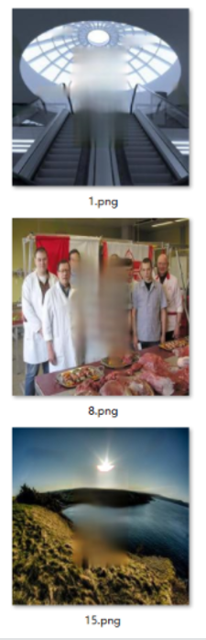
Origin
Now
Origin
Now
2
仅修改随机mask生成策略，添加高斯随机mask策略，训练9个epoch

Slide 25
谢谢
Thanks for you

